Slide 1
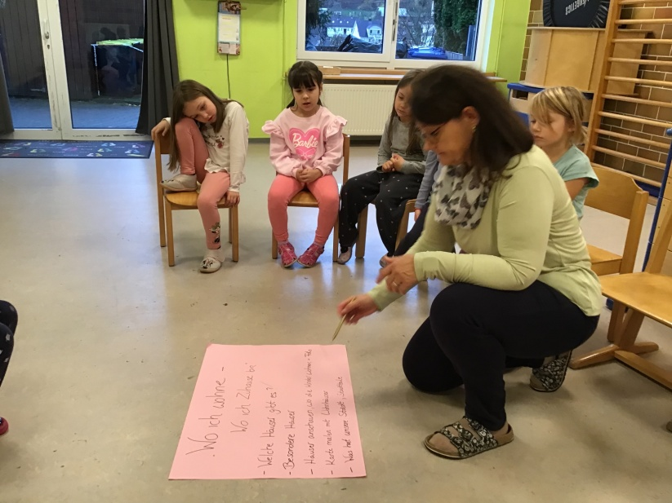
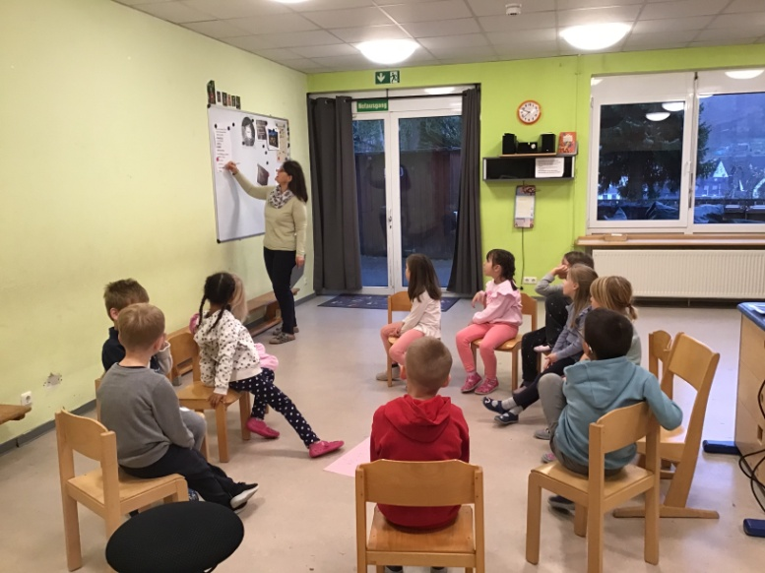
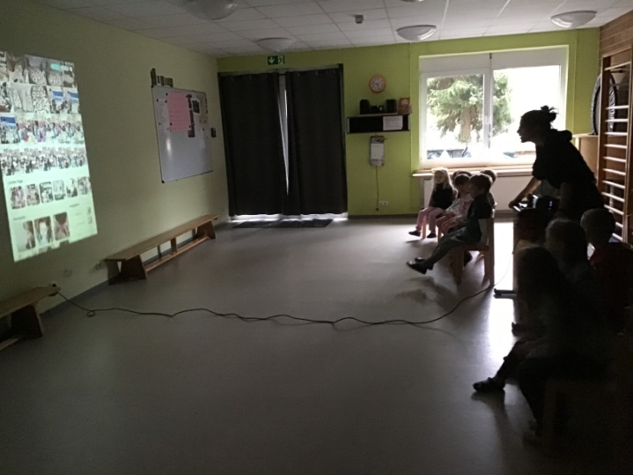
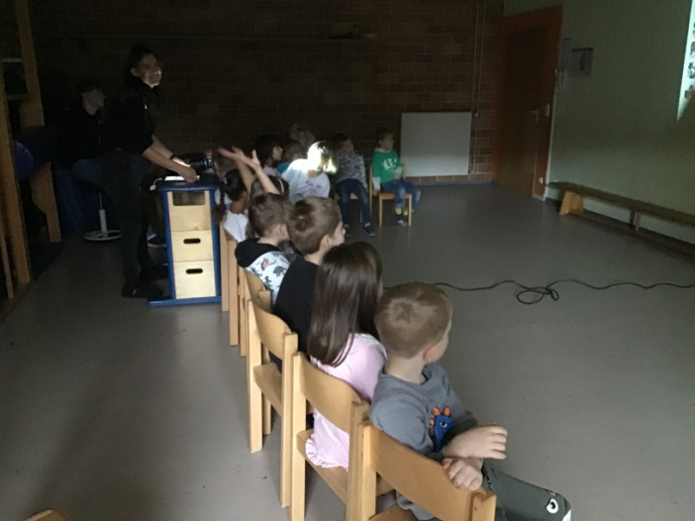
Projektauswertung und Jahrbuch-Arbeit Wochenrückblick vom 18.11. bis Fr. 22.11.24
Die Riesen hatten das Projekt „Häuser“ offiziell beendet, sodass zum Abschluss noch eine Projektauswertung anstand. Anstrengend und oftmals etwas langwierig, weil es eine durchaus komplexe Aufgabe war, sich alle Aktionen und Aktivitäten in Erinnerung zu rufen und diese zu bewerten. Auch musste eine Bilderauswahl für das Jahrbuch getroffen werden, das wie immer in gemeinschaftlicher Absprache gemacht wurde.
Aufgabenanalyse und Projektauswertung helfen dem Kind schon früh Zusam-
menhänge zu verstehen und Kompetenzen zur Selbsthilfe zu erlernen. Lernen
wird dadurch quer durch alle Entwicklungsbereiche gestärkt. Das Kind lernt,
wesentliche Schritte einer Aufgabe zu verstehen.

Slide 2
Auswertung des Projektes Häuser:
Bilderbuchgeschichte von der Schnecke mit dem größten Haus der Welt
Was hat euch am meisten Spaß gemacht?
Der Flughafen – Spielplatz!
Die Besucherterrasse und die Flug-
zeuge, die gelandet und gestartet sind zu sehen!
Die Zugfahrt mit der Schwebebahn!
Die Rolltreppen, die so lang waren am
Flughafen!
Was ist euch am stärksten in Erinner-ung geblieben?
Der Flughafen, die großen Flugzeuge!
Das selbstgebastelte Wunschhaus!
Die Geschichte der Schnecke und das
selbstgebastelten Schnecken.
Was sollte besser anders laufen?
Gar nichts!
Was haben wir im Projekt gelernt?
Wo wir wohnen!
Alle wohnen in verschiedenen Häusern und an verschiedenen Orten.
Gut aufzupassen und zuzuhören, weil wir sonst nichts mitbekommen und bei
Ausflügen verloren gehen oder einen
Unfall haben!
Wie man Häuser backen kann!
Fingerspiel gelernt!
Das es manchmal besser ist klein und bescheiden zu bleiben!
Wie haben wir das gelernt?
mit viel Reden, Erzählen und miteinander Sprechen
mit viel Geduld (beim Zuhören, Aufpassen!)
Wir sind hingefahren und haben uns die Häuser angeschaut.

Slide 3
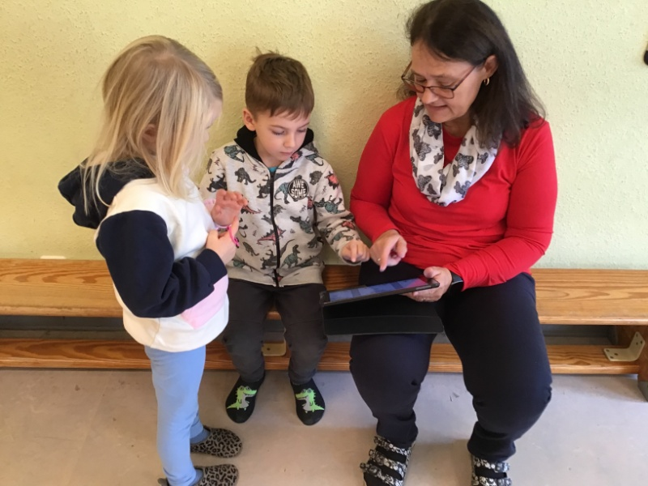
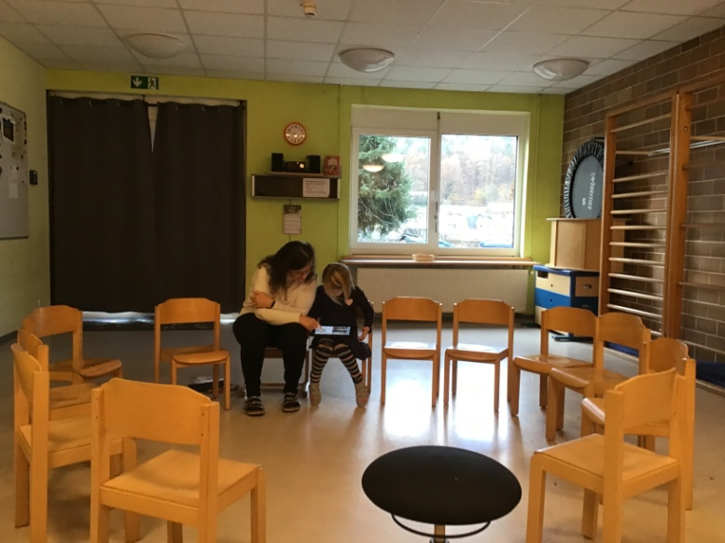
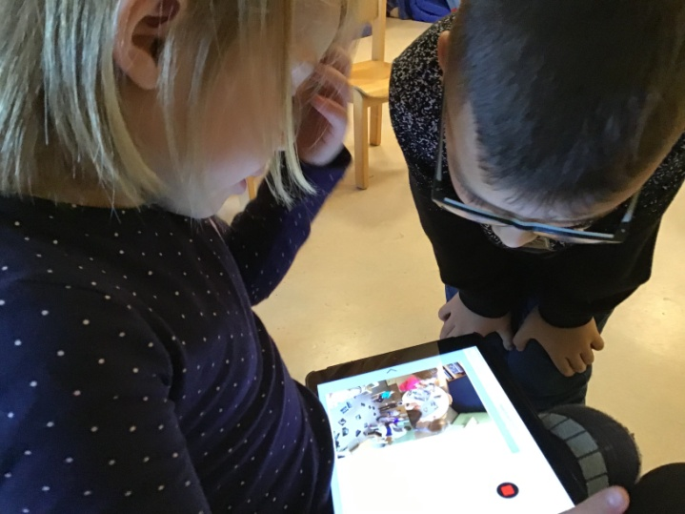
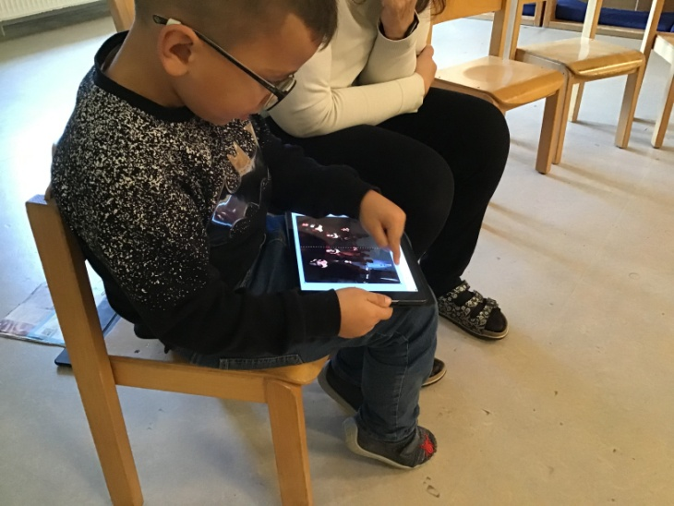
Die aktive Arbeit mit dem Ipad unterstützt den Erwerb von Medien-kompetenz. Die Kinder
erweitern ihr Wissen über
Funktionsweisen zur
selbständigen Medien-
nutzung, indem sie zu-
nehmend selbsttätig ihre
Bilder einstellen. Sie lernen bewusst und kon-
trolliert mit diesem Medium umzugehen und
die Technik immer mehr zu verstehen.
Klare Zielsetzung für alle Riesen – jeder kümmert sich um sein Jahrbuch und schaut,
dass er die letzten Aktivitäten einstellt. Da die Kinder in diesem Jahr ihre Texte selbst
sprechen und aufnehmen, kann dies auch nur in Einzel- oder Zweierarbeit stattfinden. Also ein langwieriger Prozess, bis alle Riesen diese Aufgabe erfüllt hatten.

Slide 4
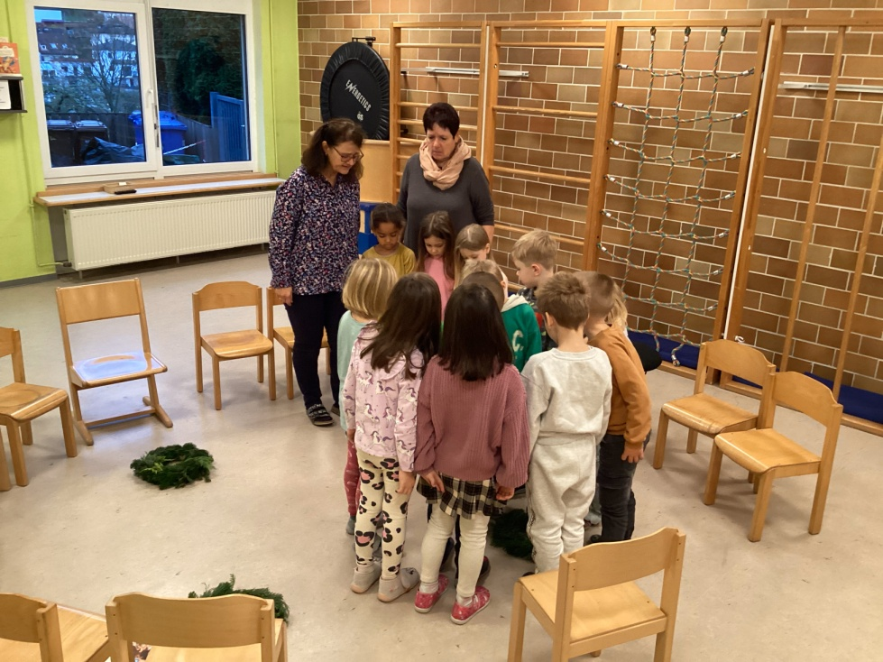
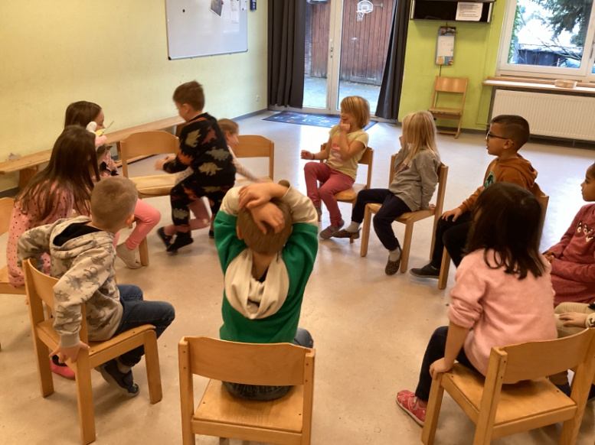
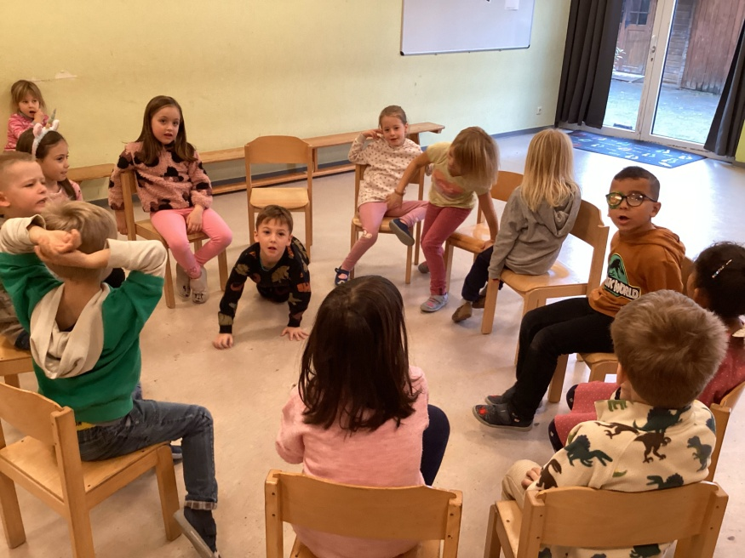
Damit die Kinder zunehmen als Gruppe zusammenwachsen, wurde sich auch Zeit für
gemeinsame Entscheidungen und Gruppen-spiele genommen. Welchen Adventskranz wollten die Riesen haben? Das war schnell mit einer kleinen Abstimmung entschieden. Auch welches Spiel die Gruppe dann noch spielen wollten, konnte dann recht schnell beschlossen werden.
Durch ko-konstruktiv ausgehandelte Entscheidungsprozesse lernen Kinder,
dass Ideen ausgetauscht, verhandelt und ausgeweitet werden können. Es er-
weitert das Verständnis für die Belange der anderen und stärkt Rücksichtnahme
und Empathie-Fähigkeit.

